Slide 1
雷射位移計結合CCD監視-自動監視
指導老師:林宸生
學生:賴昆宏

Slide 2
使用儀器
1.雷射位移計
2.sony CCD
3.個人電腦

Slide 3
程式介面
S ony CCD畫面
雷射位移計數據

Slide 4
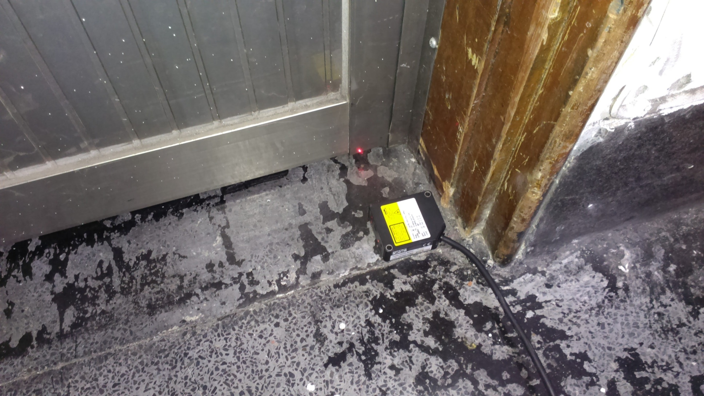
硬體架設
雷射位移計

Slide 5
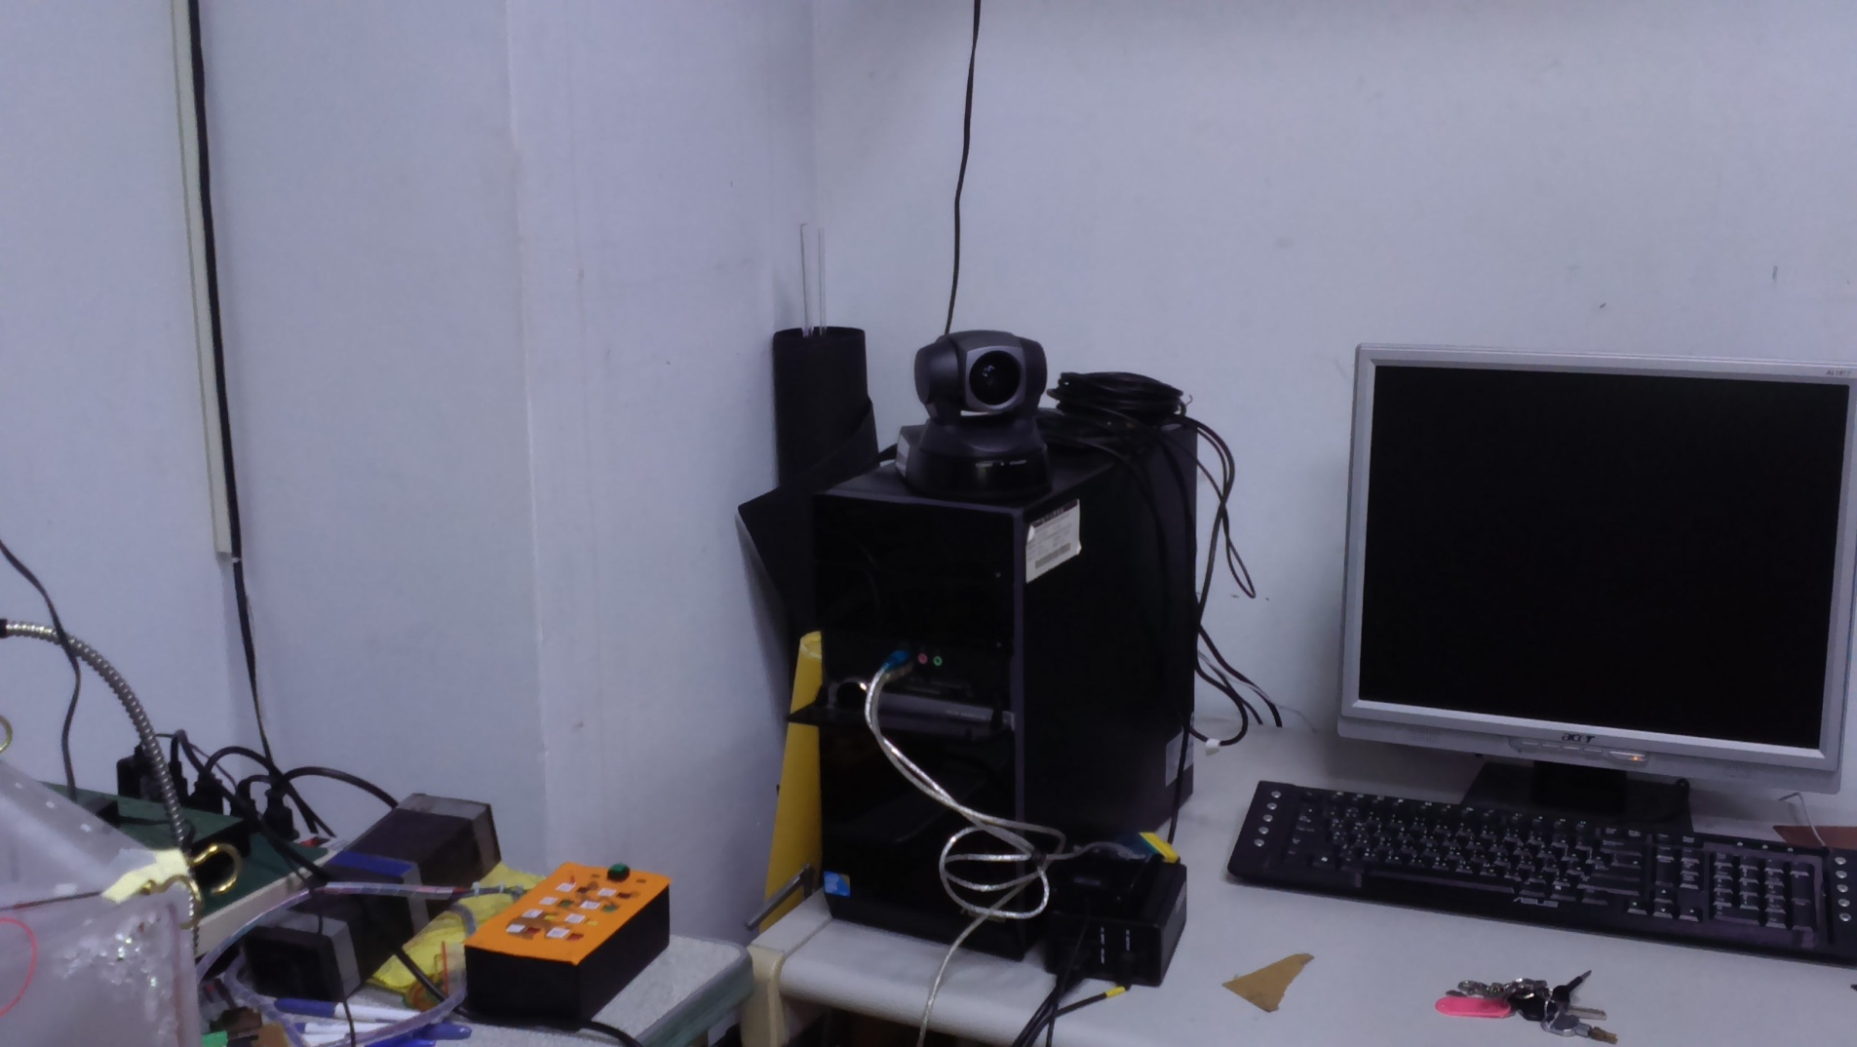
Sony CCD

